Slide 1
ECCP PULSATİL ve NON-PULSATİL FLOW’un SEREBRAL PERFÜZYON ÜZERİNE ETKİSİ
Ayhan ŞAHİN,Özcan GÜR,Selami GÜRKAN,Ercan GÜNERİ,Eren ÖZCANLI
Tekirdağ Namık Kemal Üniversitesi Anesteziyoloji ve Reanimasyon AD.
Tekirdağ Namık Kemal Üniversitesi Kalp ve Damar Cerrahisi AD.

Slide 3
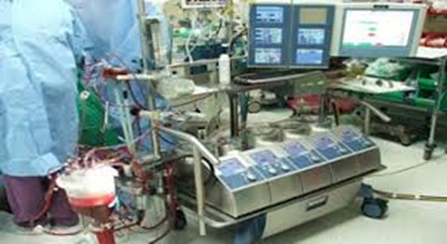
GİRİŞ
Kalp-Akciğer Makinesi tarafından üretilen akış tipi,kardiopulmoner baypasta önemlidir.
Kardiopulmoner baypas sırasındaki pulsatil akış tercih edilmeme sebebleri
Yetersiz klinik deneyim
Teknolojik yetersizlikler
Hemolizle ilgili endişeler

Slide 4
GİRİŞ
Kardiopulmoner baypas sırasında pulsatil akımın non-pulsatil akımla karşılaştırılması,klinisyenler arasında bir tartışma konusu olmuştur.
Non pulsatil akış;
Teknik olarak sağlam bir yöntem olma avantajlarına sahip olsada,
Pulsatil akış doğal atan bir kalp gibi fizyolojiktir.

Slide 5
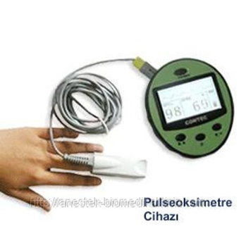
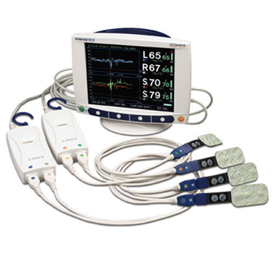
Çalışmamızda;
Pulsatil ve non-pulsatil akım uygulanan hastalarda;
NIRS’ın(Near İnfrared Spektroskopisi) sağ ve sol hemisfer üzerindeki değişikliklere olan etkisini,
Kross Klemp 20. ve 40.dakikadaki kangazı parametrelerinde yer alan Po2,Pco2,Spo2,Hct değerlerini
İstatistiksel veriler eşliğinde değerlendirmeyi amaçladık.

Slide 6
Demo-grafik ve Klinik özelliklerine göre İstatistiksel olarak hesaplanmış Standart Sapmaları (P<0,500>)dir.
Bu tablodaki veriler Bilimsel İstatistik Ki-kare Testi ve bağımsız gruplar İçin T-testi İle Hesaplanmıştır.

Slide 7
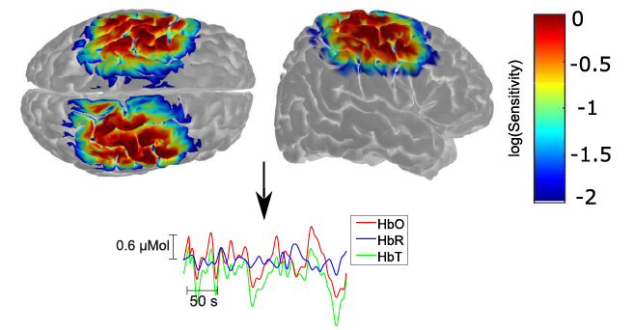
ARAÇ VE YÖNTEMLER
Çalışmaya alınan 50 hastanın 30’u (%60) erkek,20’si (%40) kadındı.
Karotis darlığı olan hastalar ve acil durumlar dışlandı.

Slide 8
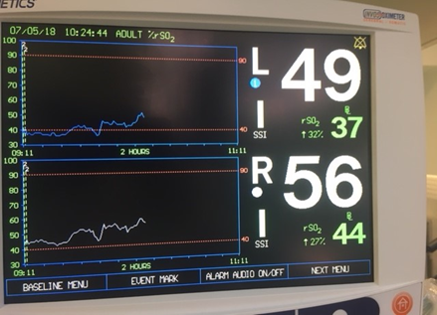
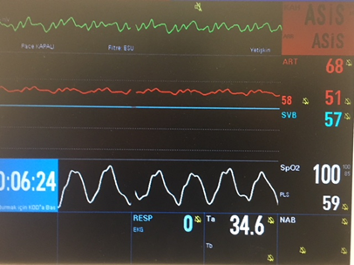
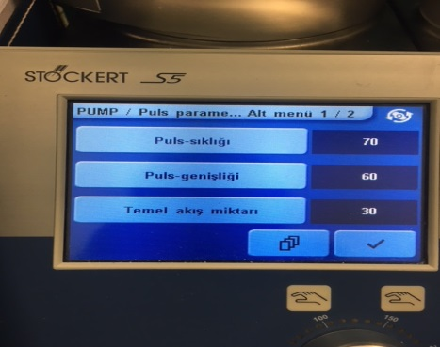
ARAÇ VE YÖNTEMLER
Ameliyat Prosüdürleri
Anestezi İndüksiyonu ve Bakımı
Kalp-Akciğer Makinesinin Bileşenleri
Kardiopleji Çözeltisi
Ameliyat Sonrası Bakım Planı
Standart bir protokol altında gerçekleştirildi.

Slide 9
Tablo-1.Pulsatil ve Non-Pulsatil akım uygulanan hastalarda Demo-grafik ve klinik özelliklerin karşılaştırılması

Slide 10
Tablo-2.Akış ve DM'nin İlk, 20 ve 40 Dakikadaki NIRS Sağ ve Sol, PO2, PCO2 ve Hematokrit Değerlerinin Değişimi Üzerindeki Etkisinin Belirlenmesi.

Slide 13
SONUÇ
Çalışmamızda; NIRS, Po2, Pco2, Spo2 ve Hct değerleri karşılaştırıldığın da gruplar arasında anlamlı bir fark yoktu, fakat, DM hasta gruplarında başlangıç değerlerine göre NIRS, Po2, Pco2, Spo2 ve Hct değerlerinde Kross Klemp 20.ve 40.dakikalarda istatistiksel olarak anlamlı farklar vardı.

Slide 14
SONUÇ
Çalışmamızda;
Diyabetik hasta guruplarında pulsatil akımın damar endotel dokusu üzerinde fizyolojik pozitif katkısı olduğu istatistiksel verilerde gözlemlenmiştir.

Slide 15
SONUÇ
Kalp Akciğer Makineleri ile ilgili yeni teknolojiler geliştikçe, daha fizyolojik pulsatil akım üretebilen cihazlarla, geniş tabanlı hasta gurupları üzerinde yapılacak yeni çalışmaların, ECCP ‘de, serebral kan akımı ve vazo motor sistemler üzerinde daha fizyolojik sonuçlar göstereceği kanısındayız.

Slide 16
TEŞEKKÜR EDERİM

Slide 17
J Thorac Dis. 2019 Haziran; 11 (Ek 10): S1453-S1463. doi: 10.21037 / jtd.2019.02.66.
Prospektif randomize bir çalışma olan pulsatil minimal invaziv ekstracorporeal dolaşımın erişkin kalp cerrahisinde fibrinoliz ve organ koruması üzerine etkisi .
Graßler A ^{1, 2} , Bauernschmitt R ^{1, 3} , Guthoff I ¹ , Kunert A ¹ , Hoenicka M ¹ , Albrecht G ¹ , Liebold A ¹ .
Ekstrakorporeal Dolaşımdaki Pulsatil Versus-Non-Prulsatil Kan Akımının Viskoelastisite ve Kırmızı Kan Hücre Birleşmesi Üzerine Etkisi .
Ahn CB ¹ , Kang YJ ² , Kim MG ² , Yang S ² , Lim CH ³ , Son HS ⁴ , Kim JS ⁵ , Lee SY ⁵ , Son KH ⁵ , güneş K ⁴ .
t J Artif Organlar. 2009 Ocak; 32 (1): 50-61.
Yetişkin kardiyopulmoner baypas sırasında vücut perfüzyonu, aort içi balon pompasıyla pulsatil akışla iyileştirilir .
F ONORATI ¹ , Santarpino G , Rubino AS , Caroleo S , Dardano A , ölçekleri C , Gulletta E , Santangelo E , Renzulli A .

